Slide 1

Melanie Klein
Programa educativo | Unidad de aprendizaje
Licenciatura en psicología | Fundamentos de Psicoanálisis II
Unidad de competencias | Contenidos de la U.A. que atiende | Objetivos de la unidad
I. Conocimientos de principios básicos de las aportaciones de la escuela inglesa. Ideas de Melanie Klein | Fantasía como mecanismo principal de acercamiento al las estructuras mentales psíquicas, desde la mirada del psicoanálisis. | Que el alumno identifique los principios básicos del pensamiento de Melanie Klein, y sus aportes a la teoría psicoanalítica.
Clave | Horas teoría | Tipo de U.A. | Carácter de U.A. | Créditos | Núcleo de U.A.
L20089 | 2 | Curso | Optativa | 4 | Integral-Conceptual
Elaborado por: Lic. En Psic. Yazmín Godínez Bustos 20 de Octubre de 2017

Slide 2
Presentación
El psicoanálisis como teoría de la psicología, ha sido tema de interés y de polémica desde sus inicios. Las aportaciones del padre del psicoanálisis ha dejado temas que seguidores han tratado de plantear nuevas ideas hacia el entendimiento de la mente, entre las que destaca la escuela inglesa, entre ellas las aportaciones de Melanie Klein.
Que en la actualidad han creado punto de referencia para el psicoanálisis

Slide 3
Justificación
El entendimiento de las ideas de la escuela inglesa es uno de los referentes teóricos mas usados y citados dentro del campo de la Psicología, actualmente las ideas de Klein son el primer punto de referencia para artículos de investigación dentro de la Asociación Psicoanalítica Internacional. Por lo que es importante que el psicólogo en formación conozca y maneje los conceptos propuestos de Melanie Klein

Slide 4
Objetivo General
El discente conocerá las aportaciones teóricas de Melanie Klein así como su aplicación dentro de la psicología clínica

Slide 5
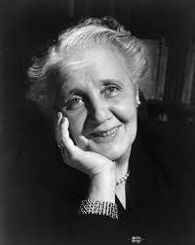
Melanie Reizes Klein
Nació en 1880 quiso estudiar medicina.
Compromiso a los 17 años con Arthur Klein. Se caso a los 21 tuvo tres hijos.
La novela familiar en “status nascendi”

Slide 6

Melanie Reizes Klein
Principal representante José Luis González (Asociación Mexicana de Psicoterapia Analítica de Grupo AMPAG)

Slide 7
Aportaciones
Sándor Ferenczi comienza su primer análisis y la motiva a introducirse al análisis infantil. Asociación Psicoanalítica Vienesa
Karl Abraham que la invita a trasladarse a Berlín. Sociedad Psicoanalítica de Berlín
Alfred Ernest Jones que la invita a trasladarse a Londres. Asociación Psicoanalítica de Psicoanálisis

Slide 8
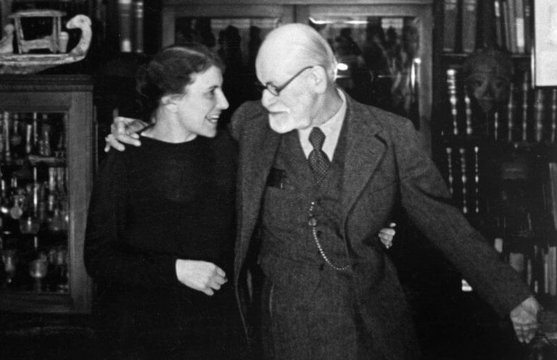
Controversias importantes:
1927 Anna Freud Psicoanálisis Infantil
1943- 44 Sociedad Psicoanalítica Británica
permitió reelaborar sus estudios de fantasías inconscientes, desarrollo emocional del lactante
Teoría de la Envidia Primaria

Slide 9
Producción teórica la divide en tres Etapas
1919 a 1932
Técnica de Juego
Agresión en el desarrollo mental
Complejo de Edipo temprano
Super yo precoz

Slide 10

Producción teórica la divide en tres Etapas
1932 – 1946 Teoría de las posiciones
Estructura de la mente

Slide 11
Producción teórica la divide en tres Etapas
1946 -1960
Envidia primaria
Técnica Kleniana
Interpretación de la transferencia positiva y negativa

Slide 12
Conceptos Fundamentales
Técnica del Juego infantil
Estructura de la mente
Super- yo temprano
Teoría de las Posiciones
Teoría de la Envidia

Slide 13
Producción teórica 1era Etapa
Acepta sus juegos, dramatizaciones, expresiones verbales y sueños.
Exploración del inconsciente infantil
Experiencias expresadas en el juego.

Slide 14
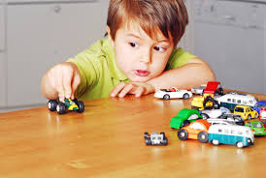
Cajón de Juegos
Herramienta para entender los conflictos en el niño.

Slide 15

Estructura de la mente
La angustia existe desde el comienzo de la vida es el motor esencial que pone en marcha el desarrollo psíquico. Inicia en la experiencia traumática del parto y todas las situaciones posteriores que provocan frustración
El psiquismo se origina en un vinculo intersubjetivo, hay que observar las fantasías que pueden explorarse desde el inconsciente.

Slide 16
Estructura de la mente
Existe un yo incipiente desde el nacimiento, capaz de experimentar angustia de sentir un conflicto entre pulsiones de amor y de odio en el vinculo con los objetos primarios y de poseer mecanismos de defensa.

Slide 17
Estructura de la mente
Objetos internos que interactúan entre si, produciendo significados y motivaciones.
Fantasías inconscientes como los elementos básicos de ese mundo interno o realidad psíquica

Slide 18
Producción teórica 2da. Etapa
Súper yo Temprano
Primero lo ubica entre los dos y tres años de edad.
Sadismo en el niño a los 6 meses por la detinción y el destete.
Lo ubica en los primeros días de nacimiento

Slide 19
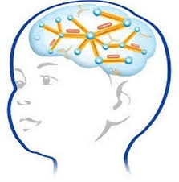
Producción teórica 2da. Etapa
Actividad mental

Slide 20
Producción teórica 2da. Etapa
Periodos pre verbales hay una riqueza de fantasías inconscientes que están dirigidas al cuerpo de la madre. Tiene deseos de penetrar en dicho cuerpo y atacarlo sádicamente.
Fantasías agresivas son de dos tipos:
Oral y anal

Slide 21
Producción teórica 2da. Etapa
Fantasías agresivas de tipo Oral- Sádicas:
Entrar al pecho y al cuerpo de la madre para morder, rasgar y robar sus contenidos

Slide 22
Producción teórica 2da. Etapa
Fantasías agresivas de tipo Anal- Sádicas:
Meterse en el cuerpo de la madre para ensuciar y dañar lo que ella tiene dentro
Fase Femenina

Slide 23
Producción teórica 2da. Etapa
Estas fantasías agresivas están motivadas por el deseo de conocer y celos destructivos.
Si se proyectan al exterior viene una angustia persecutoria intensa

Slide 24
Teoría de las Posiciones
Explican el vinculo con la realidad tanto externa como interna.
Organización cuyo centro psicológico es la angustia y esta ordenada la totalidad de la vida psíquica en relación con un objeto
1946 “Notas sobre algunos mecanismos ezquizoides”
Mecanismos de Defensa:

Slide 25
Mecanismos de Defensa
Procesos extremos, intensos y de características omnipotentes, son indispensables para organizar las primeras modalidades del funcionamiento mental

Slide 26
Mecanismos de Defensa
Disociación.- Partir en dos a un objeto
Objeto idealizado.- Se le asignan todas las experiencias
gratificantes
Objeto Persecutorio.- Al que
atribuye todas las frustraciones
Proyección e Introyección.- Relación dinámica entre experiencias internas y externas

Slide 27
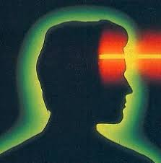
Proyección
Amenaza de destrucción interna se contrarresta al ser expulsada fuera del sujeto, constituyéndose objetos parciales.
Pecho bueno y pecho malo

Slide 28
Introyección
La introyección del objeto bueno, fortalece al yo, le permite mejorar la ansiedad sin proyectarla, disminuye la ansiedad persecutoria y favorece los procesos de integración.
Posición Depresiva

Slide 29
Posición esquizoparanoide
Persecutoria
Objeto parcial
Posición Esquizoparanoide

Slide 30

Posición esquizoparanoide
Los objetos externos se perciben deformados por las proyecciones agresivas y libidinales, disociadas en dos mundos

Slide 31
Posición depresiva
Es una nueva organización de la vida mental y constituye un momento clave para el desarrollo y la normalidad.
Se produce entre los tres y seis meses de edad

Slide 32
Posición depresiva
Ansiedad depresiva, el yo siente culpa y teme por el daño que ha hecho al objeto amado con sus impulsos agresivos.
Relación con un objeto total. Aumenta los procesos de integración
El mecanismo de defensa principal es la reparación: atender y preocuparse por el estado del objeto (interno y externo)

Slide 33
Posición depresiva
El yo tiene que cuidar y preservar sus objetos, tanto externos como internos, el conflicto depresivo es una lucha constante ente los sentimientos de amor y de agresión.
El vinculo con el mundo externo es mas realista, ya que se le reconoce sus aspectos buenos y malos; sin distorsiones.

Slide 34
Critícas a la teoría Kleiniana
1969 En la revista internacional de psicoanálisis.
Otto Kernberg presenta su trabajo Una contribución a la critica psicológica del ego de la escuela Kleniana.

Slide 35
Critícas a la teoría Kleiniana
Rechazan el concepto de una pulsión de muerte innata y no aceptan que ésta pueda ser el factor causal de la ansiedad humana.
Hay una deficiencia de la teoría sobre el desarrollo temprano; la falta de consideración del desarrollo biológico, anatómico y fisiológico.

Slide 36
Critícas a la teoría Kleiniana
Las observaciones de bebés durante el primer año quizás apoye la idea de que existe ansiedad, depresión y probablemente fantasías pero no en un grado tan elaborado.
No toma en cuenta los factores ambientales.

Slide 37
Critícas a la teoría Kleiniana
No hace una diferenciación adecuada entre el desarrollo normal y patológico.
Criticas a la técnica Kleniana.
No toma en cuenta las organizaciones defensivas del paciente

Slide 38

Puntos que sobresalen en la obra Kleiniana
Creó la técnica de psicoanálisis infantil.

Slide 39
Puntos que sobresalen en la obra Kleiniana
Creó la técnica de psicoanálisis infantil.
Concibió a la mente como un universo de objetos internos relacionados entre sí a través de las fantasías inconscientes, constituyendo la realidad psíquica.

Slide 40
Puntos que sobresalen en la obra Kleiniana
Propuso una teoría original acerca del funcionamiento del psiquismo basada en la idea de las posiciones como agrupamientos emocionales y defensivos
Estudio procesos defensivos originales, especialmente el de identificación proyectiva y la disociación, descubriendo la reparación como actividad central.

Slide 41
Referencias:
Bleichmar, B. N. (1997). El psicoanálisis después de Freud. México: Paidós.
Jordan, G. (Dirección). (1979). Son- Rise: A miracle of love [Película].
Leiberman., B. N. (2013). Sobre el psicoanálisis contemporáneo. México: Paidós.
Mahler, M. (1972). Simbiosis Humana: Las vicisitudes desde la individuación. En M. Margaret, Simbiosis Humana: Las vicisitudes desde la individuación (pág. 38). Mexico: Joaquin Mortiz.
Pine, F. (2004). Mahler Concepts of Symbiosis and Separation-Individuation. Journay American Pshychoanal.

